Slide 1
Membros de classe

Slide 2
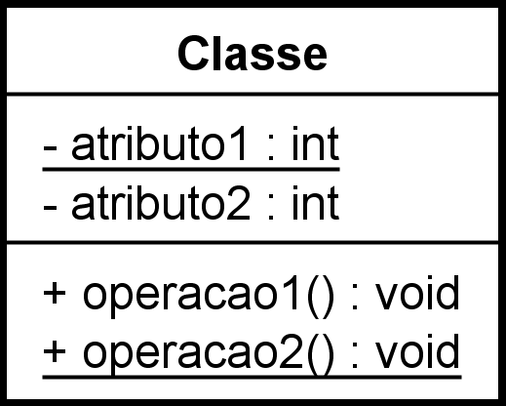
Membros de classe
São membros (variáveis ou métodos) que pertencem à classe. Não pertencem a nenhuma instância em particular.
Membros de classe podem ser utilizados sem que haja uma instância da classe
No diagrama de classes, os membros de classe são sublinhados.

Slide 3
Variáveis de classe
Variável de classe:
Uma variável que é comum à todas as instâncias
Uma variável que é compartilhada entre todas as instâncias
Podem ser manipulados sem que haja uma instância
Para acessar utilizar a sintaxe: classe.identificador
Também chamados de “variáveis estáticas” ou “campos de classe”.
Sintaxe:
Exemplo:
private static int atributo1;
Modificador static tipo de dado identificador;

Slide 4
Métodos de classe
Métodos de classe:
Podem manipular variáveis de classe;
Não podem manipular variáveis de instância sem que haja uma instância explicita;
Não podem reusar métodos de instância;
Não podem utilizar a palavra this.
Sintaxe:
Modificador static tipo de dado identificador(parametros);

Slide 5
Exemplos de membros estáticos
Integer.MAX_VALUE
Math.sqrt()
Math.abs()
Math.max()
JOptionPane.showInputDialog()
JOptionPane.showMessageDialog()

Slide 6
Sobrecarga de métodos

Slide 7
Sobrecarga de métodos
A linguagem Java suporta a sobrecarga de métodos, isto é, implementação de vários métodos com mesmo nome.
Os métodos devem ter assinaturas diferentes
Métodos podem ter mesmo nome se a lista de parâmetros for diferente.
O compilador não considera o tipo de retorno para diferenciar o método. Por isso, dois métodos com a mesma assinatura mas retornos distintos não podem ser implementados na mesma classe
Deve ser utilizado com moderação pois pode tornar o código menos legível

Slide 8
Construtores

Slide 9
Construtores
São similares à métodos, com exceção de que são invocados exclusivamente durante a criação de objetos
Utilizados para “inicializar” um objeto
A declaração de construtor é semelhante à declaração de métodos, porém não possuem tipo de dado de retorno e seu identificador é igual ao da classe
Não é preciso criar construtor para a classe. Quando não é implementado um construtor, o compilador automaticamente fornece um construtor padrão.
Um “construtor padrão” é um construtor sem argumentos.

Slide 10
O operador new
O operador new faz então quatro operações:
Cria o objeto na memória, alocando espaço para armazenar valores para suas variáveis de instância
Inicializa as variáveis de instância
Executa o construtor que foi utilizado no operador new
Retorna o endereço de memória criado pelo objeto.

